Slide 1


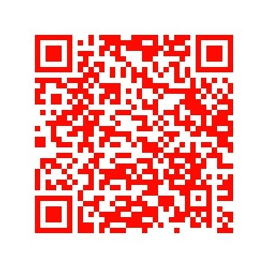
Affectation en classe de 6e
dans un collège public
- Rentrée scolaire 2025
Mon enfant est
actuellement inscrit (e) en
CM2 dans une école
publique
Mon enfant est actuellement inscrit(e) en CM2 dans une école privée ou en instruction en famille (IEF)
Mon interlocuteur(trice) est
La directrice/le directeur
de l’école de mon enfant.
Mon interlocuteur(trice) est
la principale/le principal de
mon collège public de secteur.
Je dois contacter entre :
le lundi 03 mars 2025
et le vendredi 25 avril 2025,
mon collège public de secteur (site DSDEN 12 - Annexe 8 sectorisation des collèges), qui me remettra tous les documents nécessaires à l’affectation de mon enfant en classe de 6ème.
Ces documents devront être déposés au collège avant le vendredi 25 avril 2025.
A partir du mois de 3 mars 2025, c’est elle/lui, qui me remettra tous les documents nécessaires à l’affectation de mon enfant en classe de 6ème.
Sur ces documents :
Je dois indiquer :
l’adresse du domicile de mon enfant à la rentrée de septembre afin de déterminer son collège de secteur,
signaler tout changement dans la situation familiale.
Je dois préciser mon choix d’établissement pour la rentrée.
Toutes les infos le site
DSDEN 12 :
QR code à scanner
A savoir
Secteurs et demandes de dérogation de secteur : (site DSDEN 12- Annexe 8 sectorisation des collèges)
A chaque adresse de domicile est rattaché un collège de secteur. L’inscription est de droit.
Pour un autre collège, une demande de dérogation est nécessaire.
Les demandes de dérogation de secteur sont étudiées en fonction des critères de priorité nationaux, dans la limite des places restées vacantes après l’affectation de tous les élèves du secteur.
Attention : Toute demande de dérogation est soumise à l’avis de madame l’IA-DASEN :
  Avis défavorable = affectation dans le collège de secteur,
  Avis favorable = affectation dans le collège demandé en dérogation.
Résultat de l’affectation : le vendredi 13 juin 2025, les résultats de l’affectation en 6e vous seront communiqués par l’école d’origine et/ou par le collège d’affectation.
Inscription : Dès le lundi 16 juin 2025, vous recevrez une invitation du collège public d’affectation à venir inscrire votre enfant. Vous devrez inscrire votre enfant dans un délai de 15 jours.
NB : Quel que soit le lieu où est scolarisé l’enfant, si vous souhaitez :
  une poursuite de scolarité, dans un collège privé : contactez directement l’établissement envisagé.
  une poursuite de scolarité, en instruction en famille : contactez la DSDEN de l’Aveyron par courriel :
    ia12-deme2b@ac-toulouse.fr

